Slide 1

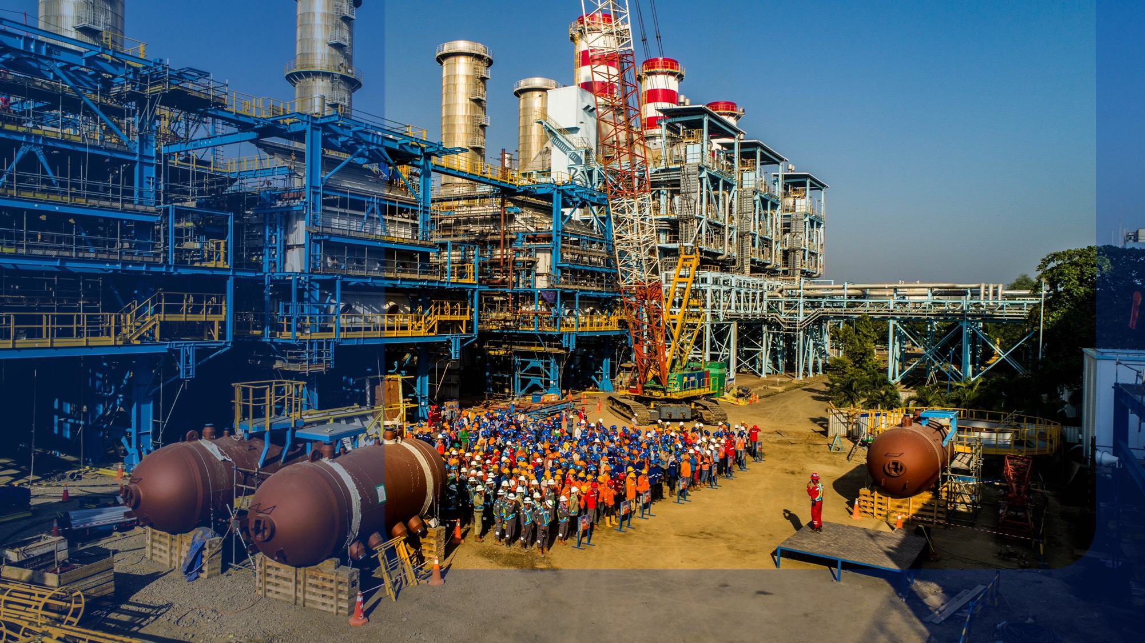



PENJELASAN UMUM
SISTEM INFORMASI JASA KONSTRUKSI UNTUK LAYANAN LPJK
Disampaikan oleh:
Lembaga Pengembangan Jasa Konstruksi
19 JUNI 2025

Slide 2
Outline
01
PENGANTAR
SISTEM INFORMASI MANAJEMEN PENGALAMAN (SIMPAN)
02
SISTEM INFORMASI KONSTRUKSI INDONESIA (SIKI)
03
AKSES SIJKT UNTUK PEMERINTAH DAERAH
04

Slide 3
PENGANTAR
1

Slide 4

SISTEM PEMERINTAH BERBASIS ELEKTRONIK
LAYANAN SPBE PUPR
Permen PUPR No. 9 Tahun 2023
tentang
Penerapan Sistem Pemerintahan
Berbasis Elektronik
Layanan administrasi pemerintah berbasis elektronik
Layanan publik berbasis elektronik
meliputi layanan yang mendukung kegiatan di bidang: perencanaan;
penganggaran;
keuangan;
pengadaaan barang dan jasa;
kepegawaian;
kearsipan;
pengelolaan barang milik negara;
pengawasan;
akuntabilitas kinerja; dan
layanan lain sesuai dengan kebutuhan internal birokrasi pemerintahan.
meliputi layanan yang mendukung kegiatan:
pengaduan publik;
dokumentasi dan informasi hukum;
whistle blowing system; dan/atau
layanan publik lainnya yang sesuai dengan kebutuhan Kementerian.

Slide 5

SATU DATA INDONESIA
Peraturan Presiden No 39 Tahun 2019
Satu data Indonesia adalah kebijakan tata Kelola data pemerintan
Dimakasudkan untuk mengatur penyelenggaraan tata Kelola data yang dihasilkan oleh Pemerintah Pusat dan Instansi Daerah
Dengan tujuan menghasilkan data yang akurat, mutakhir, terpadu dan dapat dipertanggungjawabkan serta mudah diakses dan dibagipakaikan antar instansi Pusat dan Instansi Daerah
Dilaksanakan dengan memenuhi standar Data, metadata, interoperabilitas data dan menggunakan kode referensi dan data induk

Slide 6



SISTEM INFORMASI JASA KONSTRUKSI TERINTEGRASI (SIJKT)
PP No. 14 Tahun 2021
Pasal 176A Huruf f
Proses Pengadaan barang/Jasa Pemerintah menggunakan Sistem Informasi Jasa Konstruksi Terintegrasi paling lambat 1 (satu) tahun sejak Peraturan Pemerintah ini diundangkan
SIJKT
Perpres No. 39 Tahun 2019 tentang Satu Data Indonesia
Perpres No. 132 Tahun 2022 tentang Arsitektur Sistem Pemerintahan Berbasis Elektronik Nasional
Permen PUPR No. 9 Tahun 2023 tentang Penerapan Sistem Pemerintahan Berbasis Elektronik
Belum Seluruh Sistem Informasi Jasa Konstruksi Terintegrasi (dalam proses integrasi)

Slide 7

MODERNISASI PENGADAAN BARANG DAN JASA
SISTEM INFORMASI JASA KONSTRUKSI TERINTEGRASI
DUKCAPIL (KEMENDAGRI)
Database Kependudukan
SPSE (LKPP)
Sistem Pengadaan Secara Elektronik
SIMPAN
Sistem Informasi
Manajemen Pengalaman
SIPASTI
Sistem Informasi
HPS Terintegrasi
SIMPK
Sistem Informasi MPK
Online Single Submission RBA
/ Perijinan BerusahaSatu Pintu
LSBU dan LSP untukmendukung Perizinan Berusahadan Sertifikasi
PAJAK ONLINE (KEMENKEU)
Database wajib pajak
SIPBJ
Sistem Informasi PBJ
SIKI
Sistem Informasi Konstruksi Indonesia
AHU (KEMENKUMHAM)
Database instansi/Lembaga berbadan hukum
SIKOMPAK
Sistem Informasi Kontrak dan Manajemen Pengendalian
Pelaksanaan Kontrak

Slide 8






TENDER DAN KEBUTUHAN DATA (EXISTING)
SBU
Peralatan
Pengalaman
Sumber daya terkontrak
BELUM TERINTEGRASI
Tender
BELUM TERINTEGRASI
HPS
Sumber:
Direktorat Pengadaan Jasa Konstruksi

Slide 9
LPJK
SEBAGAI LEMBAGA NON STRUKTURAL
Lembaga Non Struktural yang bertanggung jawab langsung kepada Menteri PUPR
Lembaga Non Struktural yang dibentuk melalui Undang-Undang Nomor 2 Tahun 2017 tentang Jasa Konstruksi dan diamanatkan dengan Peraturan Pemerintah No 14 Tahun 2021 Pasal 6 ayat (2) dan (4) serta PerMen PUPR No 9 Tahun 2020
LPJK
SINERGITAS
Unsurnya terdiri dari:
asosiasi badan usaha terakreditasi,
asosiasi profesi terakreditasi,
asosiasi rantai pasok terakreditasi,
institusi pengguna jasa,
pakar/PT yang sesuai kriteria
Proses Rekrutmen Pengurus LPJK
Dilakukan seleksi secara bertahap dan transparan
Seleksi tahap terakhir melalui fit & proper test di DPR
L
Pasal 40 Peraturan Menteri PUPR No 9 Tahun 2020
Pada saat pengurus LPJK sebagaimana dimaksud dalam Pasal 9 ditetapkan oleh Menteri, LPJK Nasional dan LPJK Provinsi sebagaimana dimaksud dalam Pasal 38 dinyatakan bubar.

Slide 10
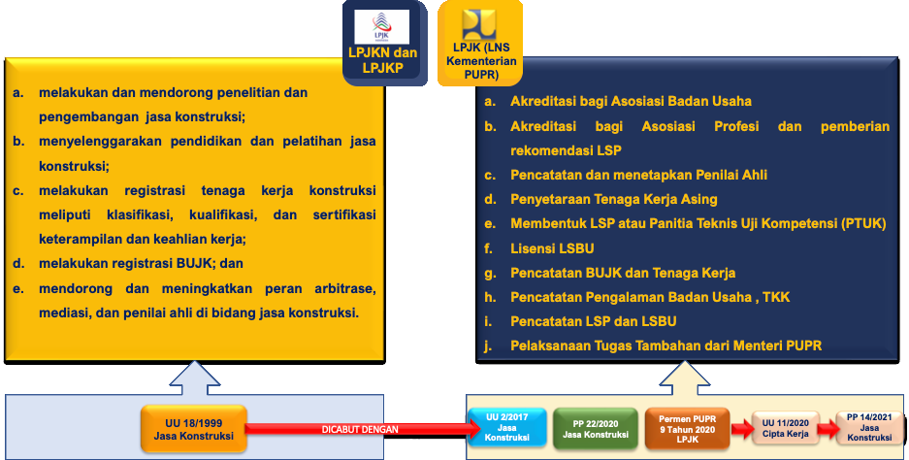
PERBANDINGAN TUGAS

Slide 11

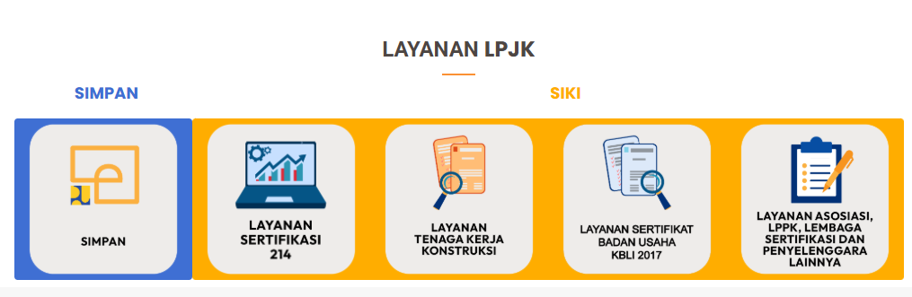
SIJKT UNTUK LAYANAN LPJK

Slide 12
SISTEM INFORMASI MANAJEMEN PENGALAMAN (SIMPAN)
2

Slide 13

PENYELENGGARA PENCATATAN PENGALAMAN
Melalui Sistem Informasi Jasa Konstruksi terintegrasi
PP No. 14 Tahun 2021
Pasal 6 Ayat 1 Huruf j dan k
j. pencatatan pengalaman badan usaha melalui Sistem Informasi Jasa Konstruksi terintegrasi
LPJK menyelenggarakan Sebagian kewenangan Pemerintah Pusat
k. pencatatan pengalaman profesional Tenaga Kerja Konstruksi melalui Sistem Informasi Jasa Konstruksi terintegrasi
Permen PUPR No. 8 Tahun 2022
Pasal 54
Notes:
Illustration by freepik

Slide 14










LATAR BELAKANG PENCATATAN PENGALAMAN
BADAN USAHA
TENAGA KERJA KONSTRUKSI
Setiap BUJK harus melakukan Pencatatan Pengalaman melalui LPJK, sesuai Pasal 6V PP No.22/2020 jo No.14/2021
Setiap Tenaga Kerja Konstruksi harus melakukan pencatatan pengalaman professional melalui LPJK, sesuai Pasal 6W PP No. 22/2020 jo No.14/2021
Proses PBJ Pemerintah menggunakan informasi dari Sistem Informasi Jasa Konstruksi Terintegrasi, sebagaimana Pasal 176A PP No.14/2021.
Data pengalaman sbg salah satu persyaratan khusus permohonan SKK, sebagaimana Pasal 28B PP No. 14/2021 dan pengalaman dicatat dalam SIJK terintegrasi sebagaimana Pasal 27 ayat 1 Permen PUPR No 8/2022
Data penjualan tahunan (syarat permohonan perizinan berusaha), dibuktikan dengan rekaman kontrak kerja konstruksi, menggunakan data yang telah tercatat dalam e-SIMPAN, sebagaimana Permen PUPR No 8/2022.
Pencatatan pengalaman tenaga kerja dimanfaatkan untuk perizinan berusaha dan pengadaan barang/jasa.
Pencatatan Pengalaman Badan Usaha Melalui Sistem Informasi Jasa Konstruksi Terintegrasi (e-SIMPAN) pada laman https://simpan.pu.go.id/
Pencatatan Pengalaman Profesional melalui Sistem Informasi Jasa Konstruksi Terintegrasi (e-SIMPAN) pada laman https://simpan.pu.go.id/
Notes:
Illustration by freepik

Slide 15






SISTEM PENCATATAN PENGALAMAN
PENCATATAN PENGALAMAN
Input data pengalaman dan bukti pendukung ,
Submit pengalaman
registrasi
PEMILIK PENGALAMAN
BUJK/TKK
LOGIN e-SIMPAN
Akun pengguna
PERIZINAN BERUSAHA
Portal PUPR, LSBU, LSP
PENGADAAN BARANG/JASA
SIPBJ
PENGALAMAN TERCATAT
Daftar pengalaman dengan status submit
Notes:
Illustration by freepik

Slide 16
DATA PENCATATAN PENGALAMAN
BADAN USAHA DI SIMPAN
DATA PENCATATAN PENGALAMAN
TENAGA KERJA DI SIMPAN
ID PEKERJAAN
PEKERJAAN
Nama paket pekerjaan, sumber dana, lokasi pekerjaan
Nama paket pekerjaan, tanggal mulai, tanggal selesai, jabatan, lingkup pkekerjaan, lokasi pekerjaan
DATA KONTRAK
Nomor kontrak, tanggal kontrak, nilai kontrak, nilai kontrak setelah addendum, status KSO, nilai kontrak sesuai porsi KSO, no BSAT, tanggal BSAT,
PEMBERI TUGAS (OWNER PEKERJAAN)
PEMBERI TUGAS (OWNER PEKERJAAN)
Nama pemberi tugas, nama unit organisasi, nama satker, alamat instansi, no telp instansi, email instansi, jabatan pemberi tugas, telp dan email pemberi tugas (PIC)
Nama pemberi tugas, nama unit organisasi, nama satker, alamat instansi, no telp instansi, email instansi, jabatan pemberi tugas, telp dan email pemberi tugas (PIC)
KONTRAK PEKERJAAN
SUBKLASIFIKASI PEKERJAAN
Subklasifikasi dan porsi sesuai major IT
Nomor kontrak, nilai kontrak, no BSAT, tanggal BSAT
Notes:
Illustration by freepik

Slide 17
ALUR PROSES INPUT PENGALAMAN BUJK
Input permohonan SBU
PORTAL
SIKI
SPSE
e-MON
SIKOMPAK
SIKI
No Registrasi
Pengalaman
BUJK
Login e-SIMPAN
Pengecekan data pengalaman
Import data pengalaman
Upload dokumen
Submit (self declare)
Memiliki SBU
Input data pengalaman baru
Dokumen kontrak (surat perjanjian)
Adendum terakhir kontrak
BAST-1 (berita acara serah terima)
Surat perjanjian KSO (Jika memilih Main Kontraktor sebagai Lead KSO atau Ang. KSO)
BOQ/RAB jika ada pecah kontrak menjadi beberapa major item pekerjaan

Slide 18
ALUR PROSES INPUT PENGALAMAN PROFESIONAL
Input permohonan SKK
(pengalaman professional)
PORTAL
SIKI
SIKOMPAK
SIKI
Memiliki SKA
No Registrasi
Pengalaman
TKK
Login e-SIMPAN
Pengecekan data pengalaman
Import data pengalaman
Upload dokumen referensi
Submit (self declare)
Khusus Untuk ASN:
daftar Riwayat hidup / CV yang disetujui oleh atasan langsung / pejabat Pembina kepegawaian dan/atau Surat Keputusan Struktural/ Fungsional/ Penugasan Lainnya
Input data pengalaman baru

Slide 19

KUALITAS DATA PENGALAMAN YANG TERSUBMIT
Belum teruji ???
UPAYA PENINGKATAN KUALITAS
SELF DECLARE PENGALAMAN
SIKOMPAK
UJI PETIK
VERIFIKASI DAN VALIDASI
TAGING OLEH POKJA
SIKI
E-MON
SPSE
TAMBAH PENGALAMAN (seluruh data Isian Manual)
Rencana kedepan
Notes:
Illustration by freepik

Slide 20
SUMBER DATA PENGALAMAN (SELF DECLARE)
BADAN USAHA
Digunakan untuk pengalaman pekerjaan PUPR mulai tahun anggaran 2023
TENAGA KERJA KONSTRUKSI
Notes:
Illustration by freepik

Slide 21
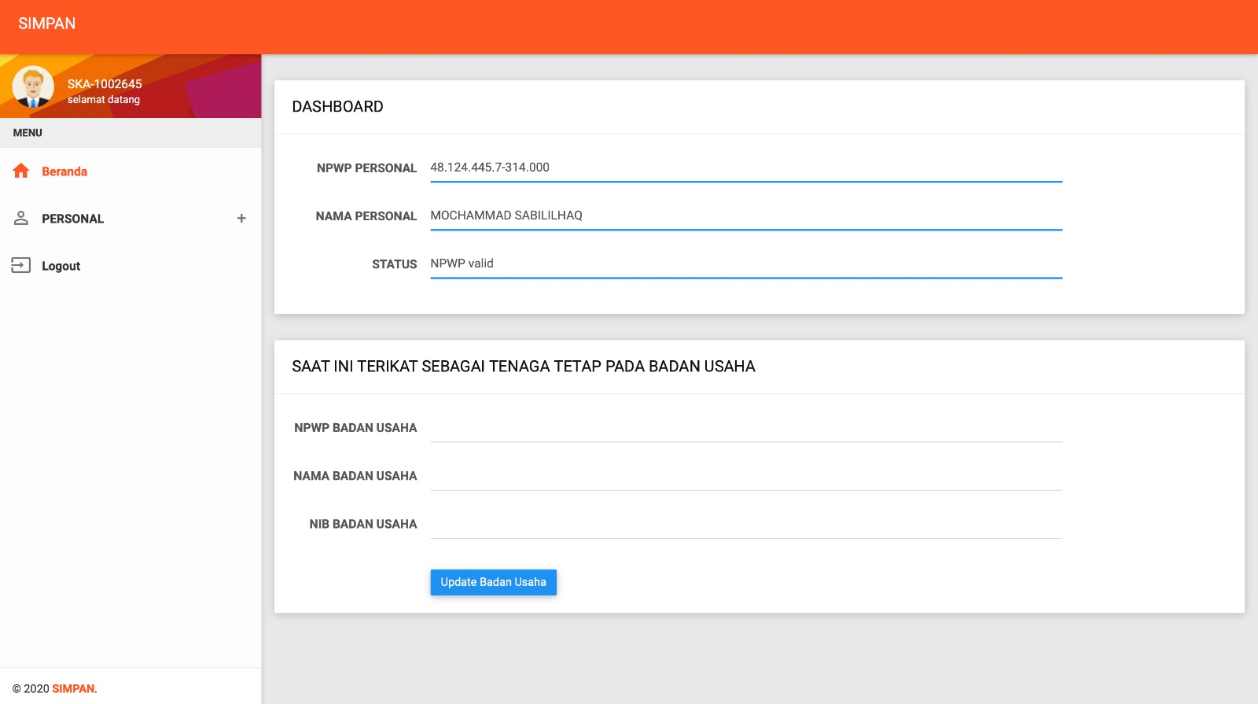
PENCATATAN STATUS TENAGA TETAP PADA BUJK
MELALUI E-SIMPAN
Input :
NPWP badan usaha , nama badan usaha dan NIB badan usaha
03.117.519.3-024.000
AULIA MULTI SARANA
9120004612871
Klik Update Badan Usaha :
Berhasil jika Tenaga kerja tidak terikan di BU lain
Gagal jika tenaga kerja terikan di BU lain

Slide 22
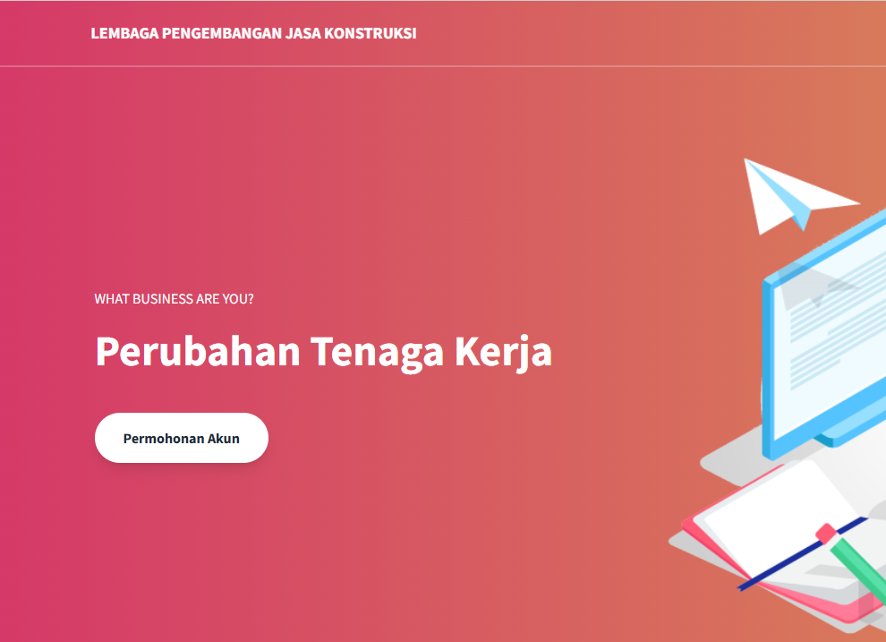

https://siki.pu.go.id/perubahan-tkk/
LUPA AKUN TENAGA KERJA
Jenis AKUN ada 2:
SIKI : akun yang dikirimkan saat permohonan SKA / SKT terbitan LPJK ke email pemohon untuk download SKA/SKT di SIKI Clinet
SIMPAN : bagi yang belum punya akun SIKI, dimohonkan melalui SIMPAN
SIMPAN dengan no NIK
SIMPAN dengan no SKK
Notes:
Illustration by freepik

Slide 23


LUPA AKUN
BADAN USAHA
Klik forget password pada menu login
Link perubahan password akan dikirim ke email BUJK terdaftar
Jenis AKUN ada 2:
SIKI :
akun yang dikirimkan saat permohonan SBU terbitan LPJK ke email pemohon untuk download SBU elektronik di SIKI Client
Akun yang dapat dimohon ke LPJK melalui bagi pemilik SBU belum elektronik
2. SIMPAN : bagi pemilik SBU KBLI 2020 atau KP BUJKA dan PMA baru:
SIMPAN No SBU KBLI 2020
SIMPAN PMA/KP BUJKA
Hubungi LPJK
simpan@pu.go.id
Notes:
Illustration by freepik

Slide 24
SISTEM INFORMASI KONSTRUKSI INDONESIA (SIKI)
3

Slide 25
FUNGSI SIKI
Aplikasi Mobile Apps
Jakontrust
(Diunduh terpisah Android dan iOS)
Aplikasi Registrasi
Permohonan Registrasi Badan Usaha danTenaga Kerja
Aplikasi Penilaian Asesor
Penilaian Permohonan Sertifikat Badan Usaha dan Tenaga Kerja
Aplikasi Searching
Pengecekan Status Permohonan BUJK dan Tenaga Kerja
Aplikasi Sertifikasi
Permohonan Sertifikasi Badan Usaha dan Tenaga Kerja
Aplikasi MNG
Manajemen Perubahan SIKI LPJK
Aplikasi Perubahan TKK
Permohonan Pencabutan
Aplikasi PPKB
Pengembangan Keprofesian Berkelanjutan Bagi Tenaga Ahli Konstruksi
Aplikasi Akreditasi
Permohonan Akreditasi Asosiasi
https://siki.pu.go.id
Aplikasi Penyetaraan TKKA
Permohonan Penyetaraan Tenaga Kerja Asing
Aplikasi Lisensi LSBU
Permohonan Lisensi LSBU
Aplikasi Registrasi Penilai Ahli
Permohonan Registrasi Penilai Ahli Jakon
Aplikasi Rekomendasi Lisensi LSP
Permohonan Rekomendasi Lisensi LSP
Aplikasi PUB
Pengembangan Usaha Berkelanjutan (belum diluncurkan)
Aplikasi Registrasi LPPK
Permohonan Registrasi Lembaga Diklat Jakon
Aplikasi Asosiasi
Portal Bagi Asosiasi Jasa Konstruksi (Unduh Copy Sertifikat)
Aplikasi KTA Asosiasi
Pencatatan anggota Asosiasi (belum diluncurkan)
Aplikasi Pemohon/Client
Portal BUJK dan Tenaga
Kerja Konstruksi

Slide 26

AKREDITASI ASOSIASI
SBU/SKK
PP NO 14 TAHUN 2021
-Pasal 42H dan Pasal 42I-
Aplikasi digunakan oleh
Asosiasi , Sekretariat dan Pokja.
Data
keanggotaan
https://akreditasijakon.pu.go.id/
Asosiasi
Submit permohonan
Asosiasi menyampaikan permohonan
Permohonan
Perbaikan 1x kesempatan
Lengkap?
Sekretariat
Sekretariat Akreditasi memeriksa kelengkapan
Verifikasi dan Validasi
Pokja melakukan Verifikasi dan Validasi
Memenuhi?
Pokja
Pokja melakukan Penilaian
Penetapan dan Penilaian
gugur
Pengarah memberikan rekomendasi akreditasi
Pengarah
BA Pokja
BA Rekomendasi
Penetapan Akreditasi
Ketua LPJK menetapkan akreditasi
Ketua LPJK
Akreditasi dilakukan 3 kali dalam satu tahun April, Agustus dan Desember pada tanggal 20

Slide 27
Slide 2
REGISTRASI LEMBAGA PENDIDIKAN PELATIHAN KERJA
Pemohon registrasi LPPK mengakses laman aplikasi http://siki.pu.go.id / www.lisensijakon.pu.go.id dan mendaftar pembuatan akun
Aplikasi mengirimkan tautan aktivasi akun kepada alamat email yang didaftarkan
Pemohon memeriksa kotak masuk pada email yang didaftarkan kemudian melakukan aktivasi
Setelah melakukan login , pemohon melengkapi data-data sebagaimana tercantum pada SE Ketua LPJK Nomor 07 Tahun 2021
Lembaga Pendidikan dan Pelatihan Kerja yang telah diberikan Surat Tanda Registrasinya akan tertayang datanya dalam laman resmi LPJK sesuai dengan mekanisme dan ketentuan yang berlaku
Penomoran Surat Tanda Registrasi LPPK mengacu kepada Format V Lampiran SE Ketua LPJK Nomor 02 Tahun 2023
Setelah pemohon melengkapi dan mensubmit seluruh data maka Surat Tanda Registrasi secara otomatis terbentuk

Slide 28
Slide 2
ALUR PEMBERIAN REKOMENDASI LISENSI LSP BARU
1. Pengajuan Permohonan Rekomendasi Lisensi LSP Baru
a
b
c
d
e
Pemohon mengajukan permohonan Perizinan Berusaha Untuk Menunjang Kegiatan Usaha (PB UMKU) pada sistem OSS yang terhubung dengan SIJK terintegrasi;
Pemohon mengajukan permohonan rekomendasi lisensi melalui Portal Perizinan PUPR masuk menggunakan akun OSS
Pemohon mengisi data, memilih jenis permohonan rekomendasi lisensi dan melengkapi dokumen persyaratan;
Pemohon mengajukan permohonan rekomendasi Lisensi LSP kepada Menteri Pekerjaan Umum dan Perumahan Rakyat melalui Ketua LPJK dengan mengisi Format I pada Lampiran yang merupakan bagian tidak terpisahkan dari Surat Edaran ini.
Surat permohonan rekomendasi sebagaimana dimaksud pada huruf c dilampiri dokumen persyaratan sebagaimana tercantum dalam Format II pada Lampiran yang merupakan bagian tidak terpisahkan dari Surat Edaran ini.
f
g
h
i
j
k
Tim Pemberian Rekomendasi LSP dan Pencatatan LSP terlisensi menerima permohonan dan melakukan pemeriksaan kelengkapan dokumen permohonan paling lama 3 (tiga) hari kerja dan dituangkan dalam daftar periksa kelengkapan dokumen permohonan sesuai dengan Format III pada Lampiran yang merupakan bagian tidak terpisahkan dari Surat Edaran ini.
Dalam hal terdapat dokumen tidak lengkap atau tidak memenuhi persyaratan, maka Tim Pemberian Rekomendasi LSP dan Pencatatan LSP terlisensi menyampaikan pemberitahuan melalui aplikasi Portal Perizinan PUPR kepada pemohon dengan melampirkan rincian hasil pemeriksaan dokumen permohonan.
Dokumen yang tidak lengkap atau tidak memenuhi persyaratan sebagaimana dimaksud pada huruf f, dikembalikan untuk dilengkapi paling lambat 5 (lima) hari kerja sejak notifikasi tidak lengkap atau tidak memenuhi persyaratan diterima oleh pemohon melalui aplikasi Portal Perizinan PUPR.
Pemohon yang tidak menyampaikan kekurangan dokumen sebagaimana dimaksud pada huruf g, permohonannya dinyatakan gugur.
Permohonan yang dinyatakan lengkap dilanjutkan ke tahap verifikasi dan validasi. Jika lengkap, akan diterbitkan surat Rekomendasi Lisensi LSP
Ketentuan permohonan Rekomendasi Lisensi LSP Baru sebagaimana dimaksud pada huruf a sampai dengan huruf h berlaku untuk permohonan rekomendasi lisensi perpanjangan, dan permohonan rekomendasi lisensi penambahan ruang lingkup.

Slide 29
Slide 2
ALUR PENCATATAN LSP TERLISENSI SETELAH MENDAPATKAN LISENSI
1
2
3
4
LSP yang telah mendapat rekomendasi lisensi dan telah mendapat lisensi dari BNSP harus mengajukan permohonan pencatatan kepada LPJK melalui laman aplikasi Portal Perizinan PUPR;
LSP melengkapi data dan melampirkan dokumen permohonan pencatatan sesuai dengan Format X dan Format XI;
Tim Pemberian Rekomendasi LSP dan Pencatatan LSP terlisensi melakukan verifikasi dan validasi terhadap kesesuaian data dan dokumen persyaratan pencatatan melalui SIJK terintegrasi dan laman https://www.bnsp.go.id;
Tim Pemberian Rekomendasi Lisensi LSP dan Pencatatan LSP terlisensi melakukan pemeriksaan sebagaimana tercantum pada angka 2 paling lama 2 (dua) hari kerja, dituangkan dalam daftar periksa sesuai dengan Format XI
5
6
7
8
9
Dalam hal terdapat data dan dokumen tidak lengkap atau tidak memenuhi persyaratan, maka Tim Pemberian Rekomendasi LSP dan Pencatatan LSP terlisensi menyampaikan pemberitahuan melalui aplikasi Portal Perizinan PUPR kepada pemohon beserta daftar periksa sesuai dengan Format XII;
Tim Pemberian Rekomendasi LSP dan Pencatatan LSP terlisensi melakukan pencatatan melalui laman aplikasi Portal Perizinan PUPR;
LSP terlisensi dan tercatat diberikan Surat Tanda Pencatatan sesuai dengan Format XIII;
SIJK Terintegrasi menotifikasi OSS RBA dan Pemegang Hak Akses Kementerian PUPR dan mengirimkan Data Lisensi LSP ke OSS;
(saat ini masih dilakukan dengan mengunggah dokumen lisensi melalui OSS untukVerifikasi dan Persetujuan SS)
Setelah SS terverifikasi terbit, Daftar LSP terlisensi dan tercatat ditayangkan pada laman http://lisensijakon.pu.go.id dan tayang pada Portal Perijinan

Slide 30






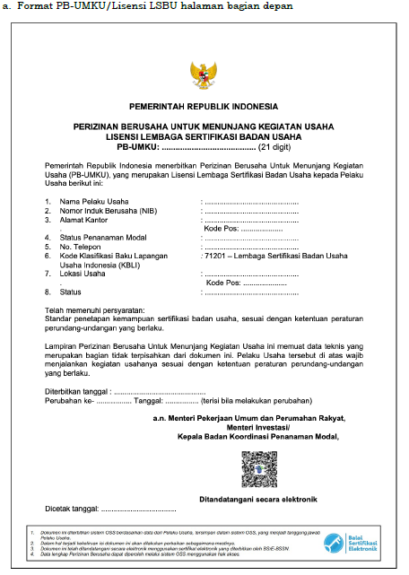
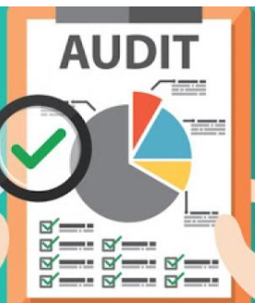

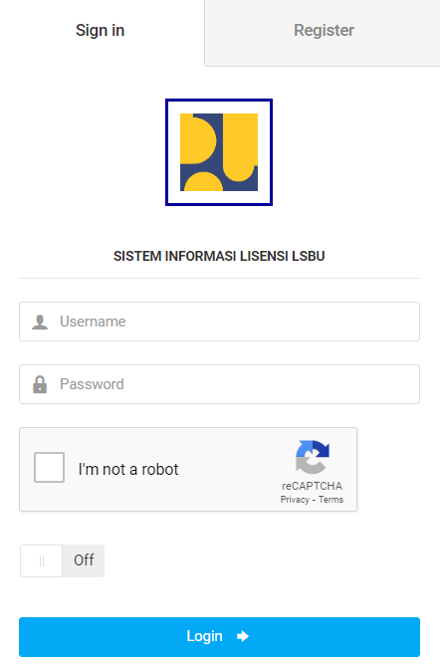
ALUR PERMOHONAN LISENSI LSBU
Mendaftar melalui OSS dan mengisi data pendaftaran
Mengisi data usaha dan melakukan validasi risiko (KBLI 71201)
Menyatakan persetujuan kesanggupan pemenuhan persyaratan kewajiban perizinan berusaha
LSBU dibentuk oleh Asosiasi terkareditasi
OSS melakukan vaidasi secara otomatis, apabila data tidak lengkap pelaku usaha mengisi data kembali
OSS menerbitkan NIB dan SS belum terverifikasi
PUPR
LPJK
Penerbitan NIB dan SS terverifikasi
Mengunggah dokumen lisensi melalui OSS untukVerifikasi dan Persetujuan SS
Penerbitan Lisensi LSBU
LPJK memeriksa kelangapan data, jika tidak lengkap Pelaku Usaha akan diberikan notifikasi
mengisi data persyaratan lisensi LSBU (saat ini dilakukan melalui lisensijakon.pu.go.id)
Proses Penilaian Kelayakan LSBU (Audit Kecukupan dan Audit Lapangan)
Setelah SS terbit, LSBU akan tercatat di LPJK dan tayang pada Portal Perijinan PUPR
#30

Slide 31


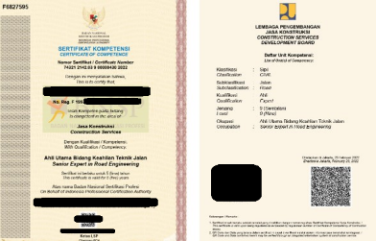
ALUR PERMOHONAN SKK KONSTRUKSI BARU
KTP
NPWP
Ijazah
Pengalaman (e-SIMPAN)
Pas Foto 3x4
Nama Depan
Nama Belakang
Email
Nomor HP
Jabatan Kerja
LSP
Asosiasi Profesi (Khusus Ahli)
Akses Portal Perizinan PUPR
Registrasi Akun SKK-K
Permohonan SKK
Pengisian Data Personal dan Persyaratan
Mendapatkan
ID-Izin
Permohonan Diterima LSP
Verifikasi Kelengkapan
Pembayaran
Uji Kompetensi
Penetapan Hasil Uji Kompetensi oleh Komite Teknis
Pencatatan
Penerbitan SKK-K elektronik
SKK-K elektronik diterima melalui Portal Perizinan PUPR
Login dengan akun yg dikirim melalui Email
https://perizinan.pu.go.id/portal/
1
2
3
4
5
MULAI
Uji Tulis
Uji praktik / Obs Lapangan
Wawancara
Notifikasi melalui Portal, Email, atau No. HP
Tidak Lengkap
7 Hari tidak melakukan pembayaran
Lengkap
Bayar
10
9
8
7
6
Lengkap
Rekomendasi Asesor (BA)
No. Blanko
No. Sertifikat
No. Reg. BNSP
No. Reg. LPJK
Kompeten
11
12
13
14
SELESAI
Belum Kompeten

Slide 32

INTEGRASI PENGAJUAN PERMOHONAN SKK
Notifikasi Penerbitan dan Url Pengunduhan E-Sertifikat
Belum Kompeten
PUPR
LPJK
TKK
Permohonan SKK Perijinan PUPR
Permohonan Sesuai LSP
Verifikasi & Validasi Permohonan
Melaksanakan Pra Asesmen
Melakukan Pembayaran
Melaksanakan Asesmen
Membuat Laporan
Penetapan Keputusan
1. Permohonan Baru
2.PermohonanPerpanjangan
3. Permohonan Perubahan
Pencatatan Pengalaman Profesional
Pengajuan Permohonan No. Blanko, No. Sertifikat, dan No. Registrasi
Penerbitan SKK Konstruksi (E-Sertifikat)
LSP
API SIJK
DB SIKI
DB SIMPAN
DB SIMPAN
BNSP
Pencatatan SKK Konstruksi, Membentuk No. Registrasi dan Generate QRCode
Memberikan No. Blanko, No. Sertifikat, dan No. Registrasi setelah menerima laporan pelaksanaan asesmen dari LSP
TKK Subklasifikasi Lama
PKB
Pengalaman
Pengalaman Terverifikasi
Data Referensi TKK (Data Personal, Klasifikasi/Subklasifikasi, Kualifikasi)
Pemenuhan Kredita SKPK pada Proses Perpanjangan SKK
Data Referensi Pengalaman Lampau
DB SIKI
Data Pengalaman Terverifikasi hasil Sertifikasi
Pencatatan/Registrasi SKK Konstruksi Hasil Sertifikasi

Slide 33
INTEGRASI PERMOHONAN SBU
Tidak lengkap
PUPR/UMKU
LPJK/SIKI
Belum Kompeten/Proses Banding
Permohonan SBUPerijinan PUPR
BUJK
OSS
Permohonan Sesuai LSBU
Tinjauan
Penerbitan Invoice dan Perjanjian Sertifikasi
Melakukan Pembayaran
(Start Asessment)
Penunjukkan Asesor dan Melaksanakan Asesmen
Lengkap
1. Permohonan Baru
2.Permohonan Perpanjangan
3. Permohonan Perubahan
Penerbitan SBUKonstruksi (E-Sertifikat)
- (<7 Hari Kerja)
Email/ Payment Gateway
- Notifikasi ke SIKI dan UMKU
Membuat Laporan dan data teknis
Permohonan Pencatatan
Penetapan Keputusan
NIB
Sertifikat Standar
UMKU
SBU
LSBU
API SIJK
DB OSS
DB SIKI
DB SIMPAN
DB SIMPK
Data Administrasi
PJBU, PJTBU, PJSKBU
Pengalaman
Peralatan
Identitas Perusahaan
Akte Pendirian
Saham
Data Referensi TKK (Data Personal, Klasifikasi/Subklasifikasi, Kualifikasi, Jenjang)
- Data Referensi Pengalaman Lampau
- Data Pengalaman Terverifikasi hasil Sertifikasi
Data Referensi Peralatan

Slide 34
TABEL KODIFIKASI STATUS SESUAI DENGAN URUTAN PROSES SERTIFIKASI
NO | KODE STATUS | KETERANGAN STATUS | PENJELASAN
1 | 20 | Validasi | Petugas LSP/LSBU melakukan pengecekkan terhadap permohonan izin tersebut
2 | 10 | Dokumen lengkap | Dokumen permohonan izin dinyatakan lengkap dan benar oleh Petugas LSP/LSBU yang selanjutnya akan disampaikan permohonan pembayaran (invoice)
3 | 11 | Dokumen tidak lengkap | Dokumen permohonan izin belum lengkap dan dikembalikan ke pelaku usaha
4 | 30 | Verifikasi pembayaran | Petugas LSP/LSBU melakukan verifikasi pembayaran terhadap Pelaku Usaha
5 | 31 | Konfirmasi pembayaran | Petugas LSP/LSBU melakukan konfirmasi pembayaran terhadap Pelaku Usaha termasuk surat perjanjian sertifikasi, selanjutnya akan dilakukan proses asesmen oleh asesor
6 | 50 | Disetujui | LSP/LSBU menyetujui permohonan Izin Usaha setelah melalui proses asesmen (rekomendasi asesor)
7 | 70 | Penghentian sementara kegiatan berusaha | Petugas menghentikan sementara kegiatan berusaha, apabila izin tersebut bermasalah
8 | 90 | Ditolak | LSP/LSBU menolak permohonan Izin Usaha setelah melalui proses asesmen (rekomendasi asesor), dilakukan bagi permohonan stelah status 10
8 | 91 | Pencabutan | Sertifikat dicabut
9 | 92 | Pembatalan | Permohonan dibatalkan khusus bagi permohonan sebelum status 10
Khusus kolektif SKK : status 30 – invoice tahap 1, status 32 – pembayaran tahap 1
status 31 – invoice tahap 2, status 33 – pembayaran tahap 2
Khusus Perubahan: status 101 – Perubahan SBU melalui Asesmen
status 102 – Perubahan SBU/SKK non Asesmen

Slide 35






Slide 2
PENGEMBANGAN KEPROFESIAN BERKELANJUTAN
PENYELENGGARAAN
KEGIATAN PKB TERVERIFIKASI
Registrasi Akun Penyelenggara
Pengajuan Kegiatan PKB
Pelaksanaan Kegiatan PKB
Pelaporan Kegiatan PKB
Kegiatan PKB Terverifikasi
Perolehan angka kredit kegiatan PKB terverifikasi otomatis tercatat di logbook PKB tenaga ahli.
Registrasi akun penyelenggara, pengajuan kegiatan PKB, dan pelaporan kegiatan PKB melalui sistem PKB LPJK (https://siki.pu.go.id/pkb-v2/).
Sistem PKB LPJK

Slide 36
Slide 2
PENGEMBANGAN KEPROFESIAN BERKELANJUTAN
LOGBOOK PKB
TENAGA KERJA
Pencatatam kegiatan tidak terverifkasi
(tambah kegiatan)
Dasboard PKB Tenaga Ahli
Login
https://siki.pu.go.id/pkb-v2/)
Kegiatan terverifikasi
Otomatis masuk ke logbook setelah laporan penyelenggara disahkan oleh LPJK
Kegiatan Utama
Kegiatan Penunjang
Nilai Kredit
Dalam hal seorang TKK memiliki beberapa SKK Ahli, nilai SKPK akan terbagi ke seluruh SKK dengan porsi berbeda

Slide 37


Slide 2
PENYETARAAN KOMPETENSI TENAGA KERJA KONSTRUKSI ASING
PP Nomor 14 Tahun 2021
PP Nomor 34 Tahun 2021
Pemberi Kerja TKA
Kemenaker
Imigrasi
Kementerian PUPR
Pemantauan dan Evaluasi
Permohonan Pengesahan RPTKA
Penilaian Kelayakan Permohonan
LPJK
Penyampaian Data Calon TKA
Penyetaraan Kompetensi
LPJK
Penetapan Hasil Penyetaraan
Pencatatan
Pembayaran DKPTKA
Verifikasi Data Calon TKA
Uji/audit Portofolio
Catatan :
Verifikasi
Rencana kerja sama Kemenaker dan KemenPUPR untuk integrasi sistem
Pengesahan RPTKA
Permohonan
Penyampaian Data TKA
Penerbitan visa dan izin tinggal
DATANG DI INDONESIA
LAYANAN JASA KONSTRUKSI
https://siki.pu.go.id/tkka/

Slide 38
Slide 2
PENILAI AHLI
_{Calon Penilai Ahli}
Uji Kompetensi Penilai Ahli Reguler
Penetapan profil penilai ahli regular yang sudah lulus Uji Kompetensi Penilai Ahli dan berhak mendapatkan Sertifikat Penilai Ahli (SPA)
PENDAFTARAN
PENUGASAN
PENILAI AHLI
https://siki.pu.go.id/penilai-ahli/
PENILAIAN DAFTAR CALON
PELATIHAN
UJI KOMPETENSI DAN PENUGASAN
MASIH PROSES MANUAL
PENETAPAN TAMAT PELATIHAN
Penetapan Profil Penilai Ahli Reguler yang sudah mendapatkan Surat Teknis Tamat Pelatihan (STTP) Penilai Ahli yang diterbitkan oleh LPJK

Slide 39
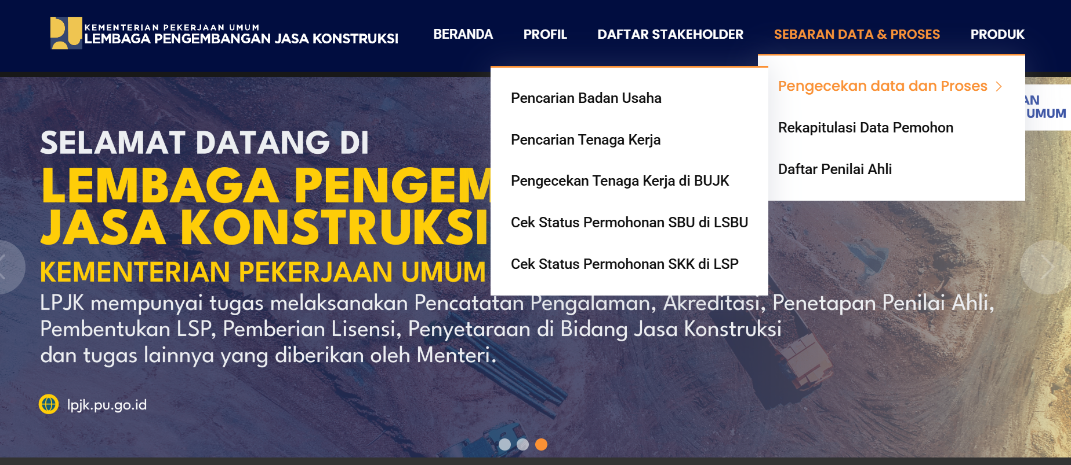
INFORMASI PUBLIK LPJK
https://lpjk.pu.go.id/

Slide 40



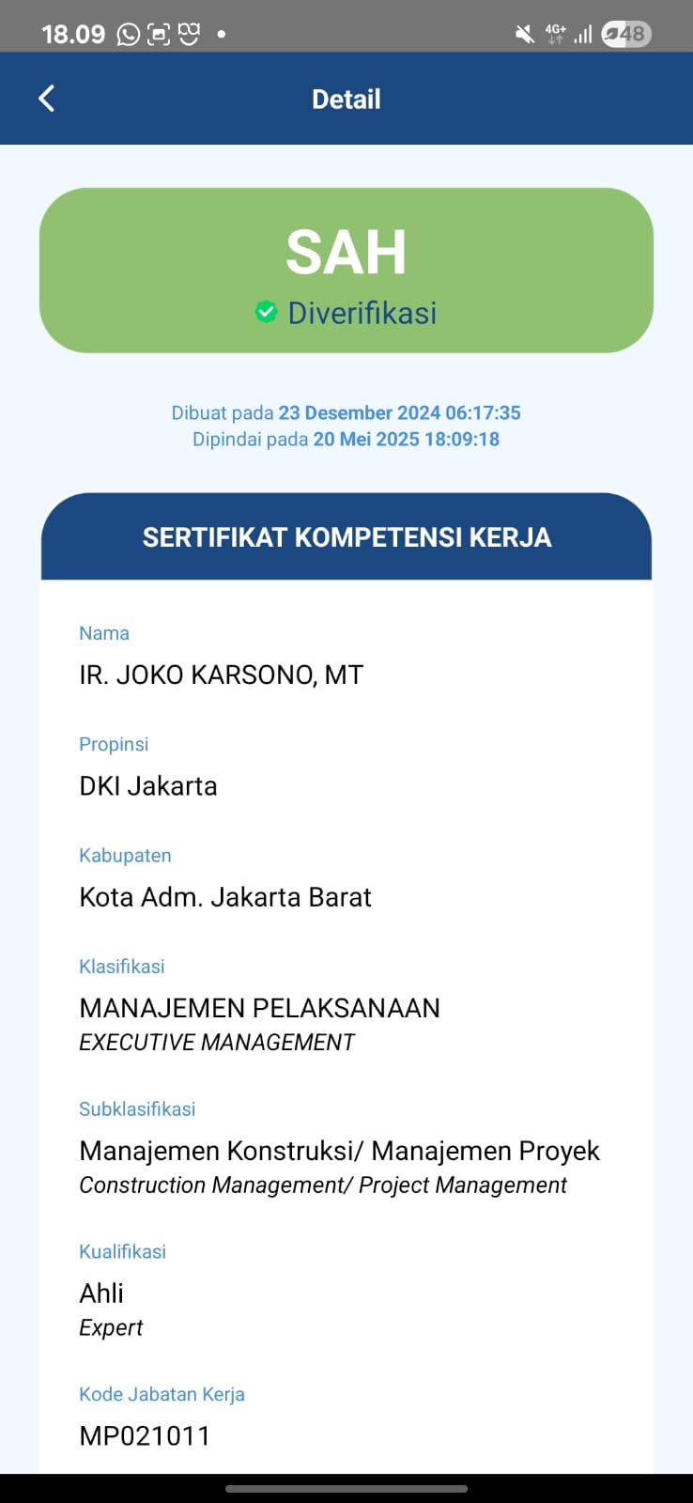
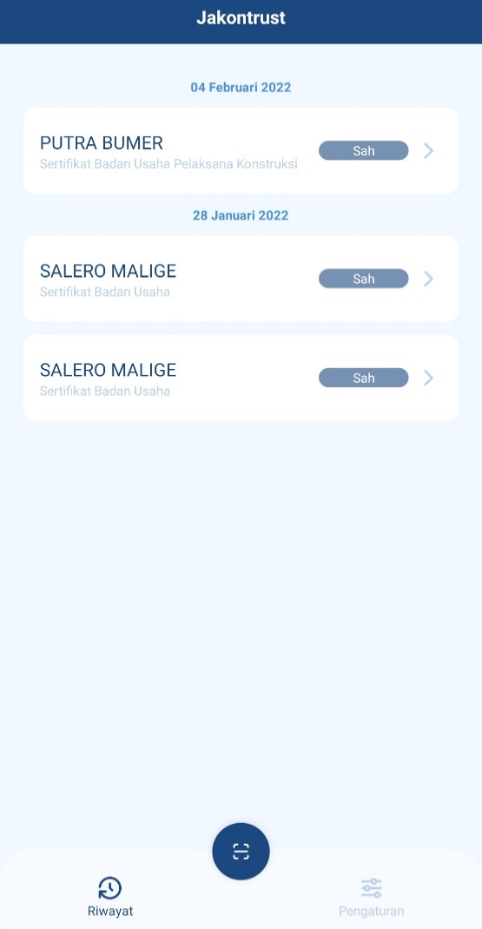
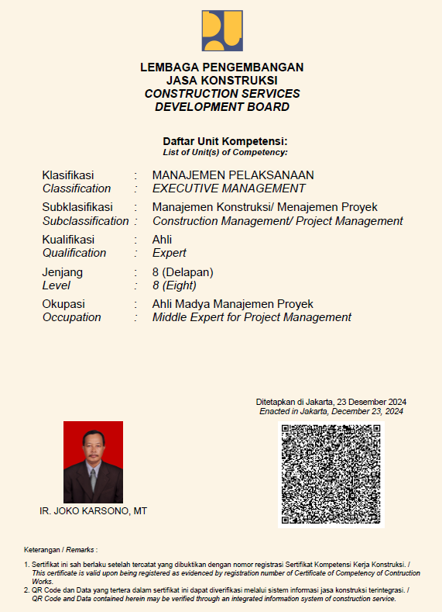
Pemeriksaan Keabsahan SKK Melalui Aplikasi Jakontrust
Scan QR terbitan sebelum dan sesudah tahun 2022
“Klik Fitur Scan Barcode, lalu arahkan pada Barcode yang ada pada SKK”
Maka akan muncul Data TKK dan masa berlaku SKK tersebut

Slide 41
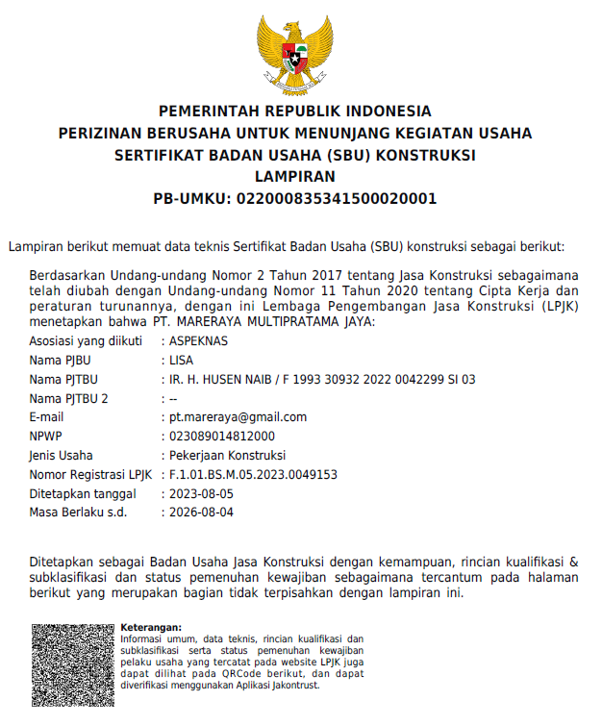
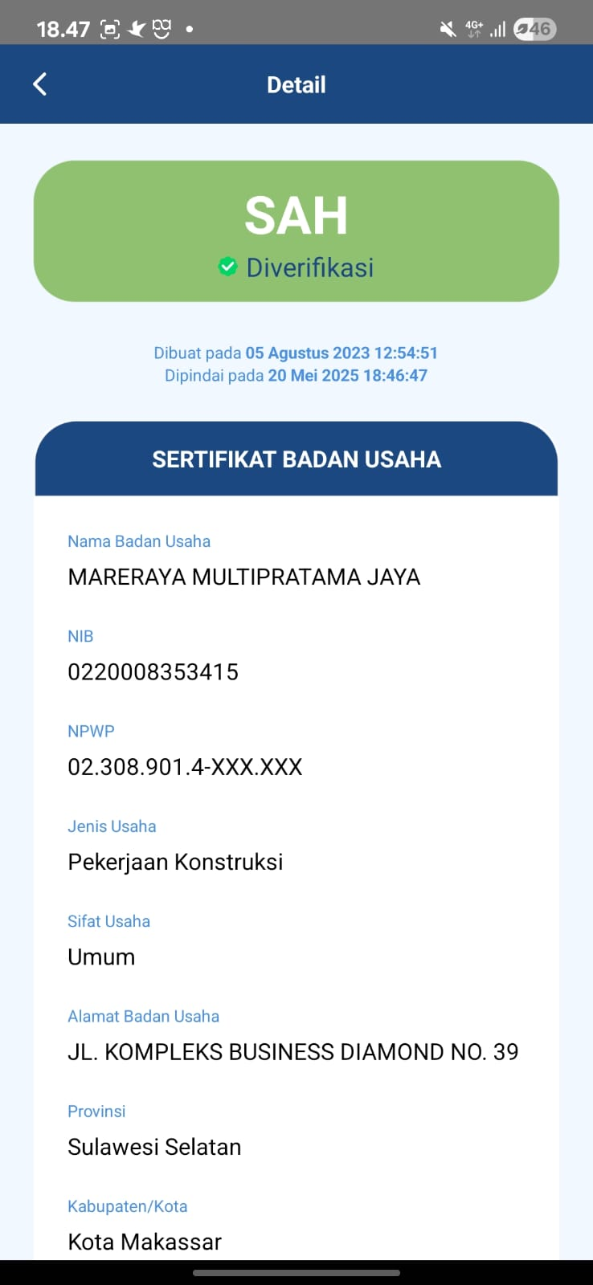
Pemeriksaan Keabsahan SBU Melalui Aplikasi Jakontrust
Scan QR terbitan sebelum dan sesudah tahun 2022
Detail hasil verifikasi:
SBU AKTIF
“Klik Fitur Scan Barcode, lalu arahkan pada Barcode yang ada pada SBU”
Maka akan muncul Data Badan Usaha dan masa berlaku SBU tersebut

Slide 42
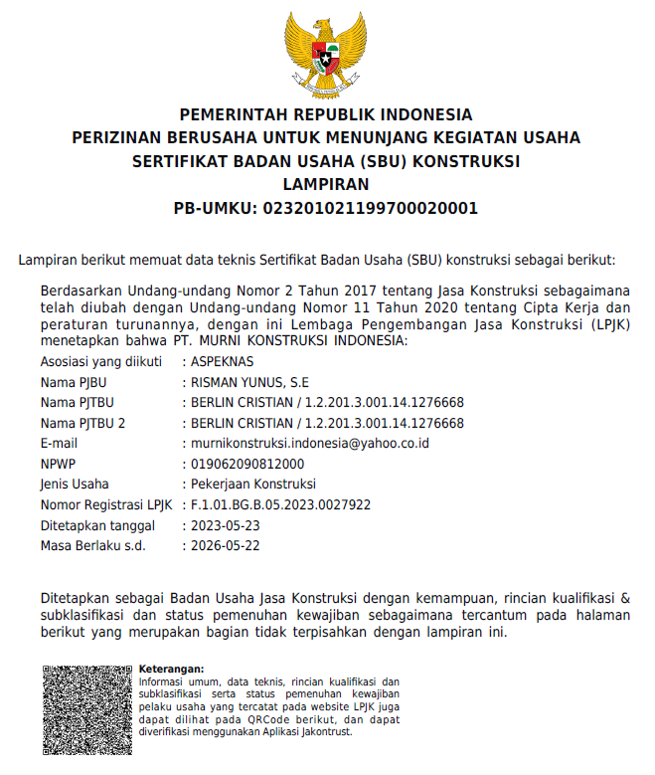
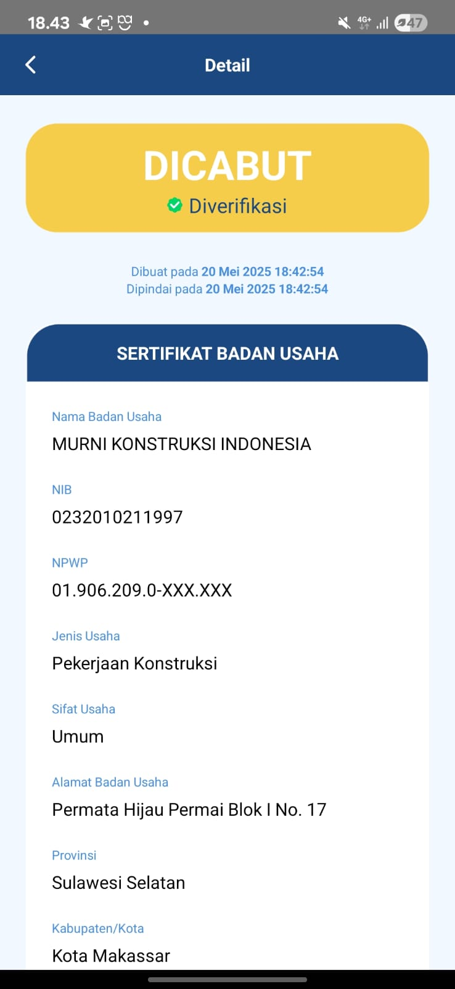
Pemeriksaan Keabsahan SBU Melalui Aplikasi Jakontrust
Scan QR terbitan sebelum dan sesudah tahun 2022
Detail hasil verifikasi:
SBU DICABU
“Klik Fitur Scan Barcode, lalu arahkan pada Barcode yang ada pada SBU”
Maka akan muncul Data Badan Usaha dan masa berlaku SBU tersebut

Slide 43
Pemeriksaan Keabsahan SKK Melalui Aplikasi Jakontrust
Scan QR terbitan sebelum dan sesudah tahun 2022
“Klik Fitur Scan Barcode, lalu arahkan pada Barcode yang ada pada SKK”
Maka akan muncul Data TKK dan masa berlaku SKK tersebut

Slide 44
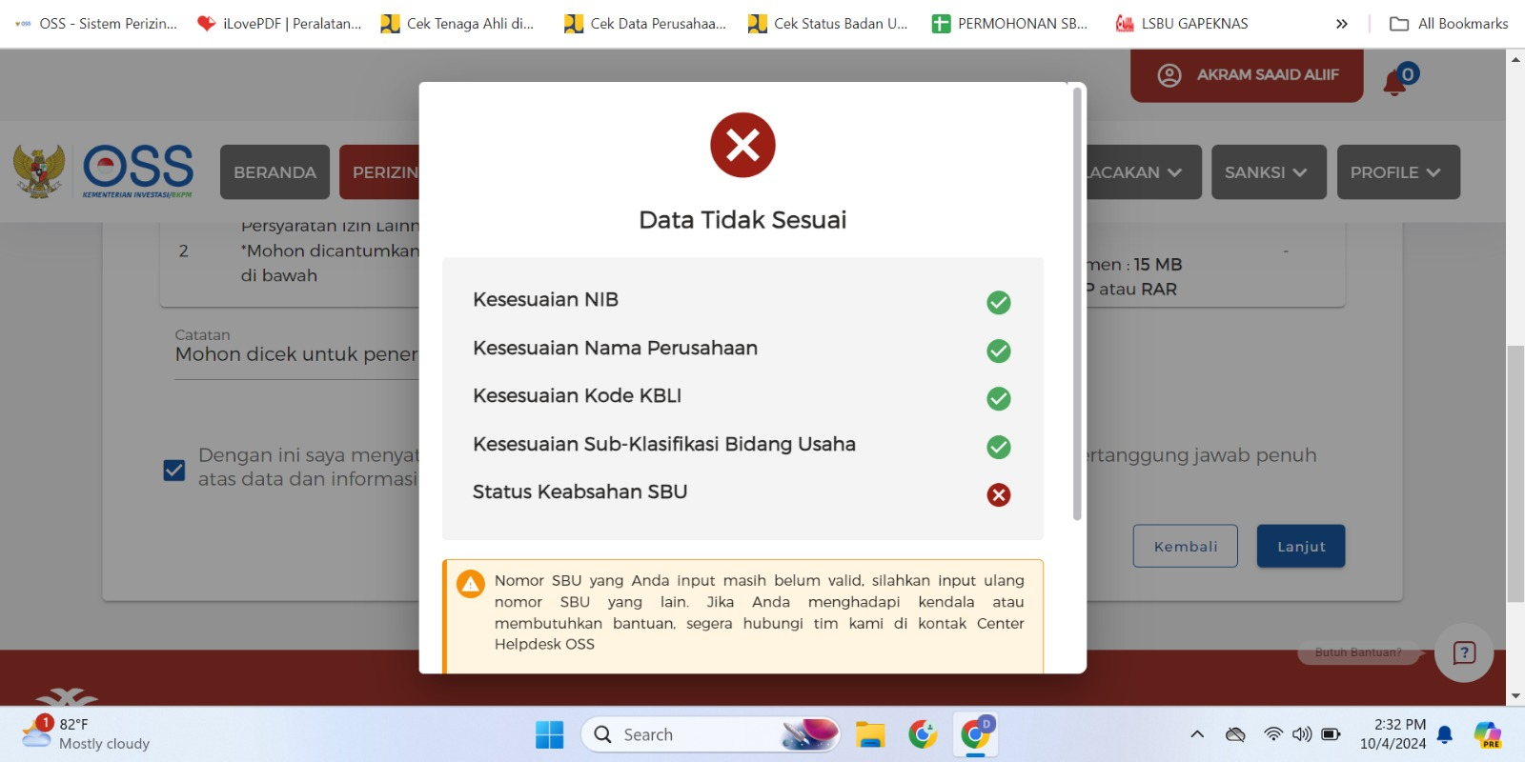
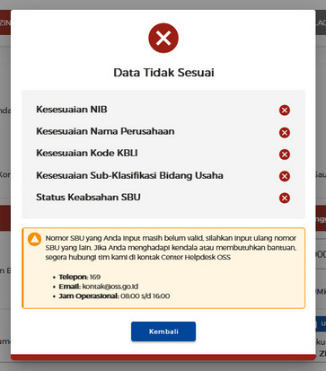
PERAN LPJK DALAM RANGKA OTOMATISASI VERIFIKASI SERTIFIKAT STANDAR
Jika seluruh data tidak sesuai,
Pastikan Kembali :
telah terbit SBU KBLI 2020
no UMKU sesuai KBLI
KBLI permohonan SS sesuai KBLI SBU
Sesuai data perusahaan
Jika data keabsahan SBU tidak sesuai,
Pastikan Kembali :
telah terbit SBU KBLI 2020 dan masih berlaku
QR pada SBU status sah
Dalam hal SBU masih aktif tapi QR tidak sah maka lakukan pembaharuan QR dengan permohonan non asesmen

Slide 45
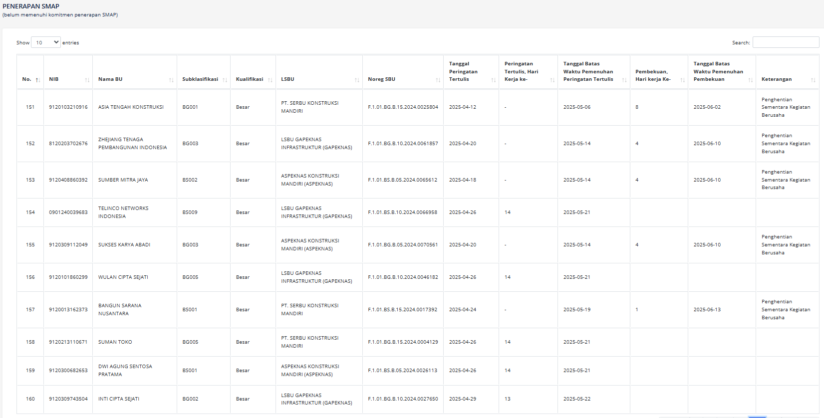
PENGENAAN SANKSI BAGI SBU DAN LSBU
https://lpjk.pu.go.id/laporan-lpjk/ketidaksesuaian-persyaratan
15 HARI KERJA
sejak tayang
15 HARI KERJA
sejak dibekukan

Slide 46
AKSES SIJKT* UNTUK PEMERINTAH DAERAH
* Layanan LPJK
Pencatatan Pengalaman
Dalam Rangka Pembinaan dan Pengawasan Jasa Konstruksi di Daerah, perlu integrasi data dengan Pemerintah Pusat
Pencatatan:
SKK
SBU
TUK (tempat uji kompetensi)
Asosiasi
3

Slide 47








sekretariatlpjk@pu.go.id | (021)72789126
Jl. Wijaya I No. 68 Kebayoran Baru,Jakarta Selatan, Indonesia, 12110
TERIMA KASIH
lpjk.pu.go.id
PUPR.LPJK
pu_lpjk
PUPR_LPJK
PU_LPJK

